Slide 1
1.2 文件操作
Notes:
1

Slide 2




1.2.1 文件概述

Slide 3
1.什么是文件?
以前，所处理的数据的输入和输出，都是从终端的键盘输入数据，运行结果输出到终端显示器上;
而我们常常需要将一些数据输出到磁盘上保存起来，以后使用，这就要用到磁盘文件;
文件指存储在外部介质上一组数据的集合，文件是数据源的一种，最主要的作用是保存数据。
操作系统是以文件为单位对数据进行管理的；
读取数据，可按文件名找到所指定的文件，然后再从该文件读数据
存储数据，必须先建立一个文件（以文件名作为标志），才能向它输出数据
Notes:
3

Slide 4
1.什么是文件?
C语言输入输出是数据传送的过程，数据如流水一样从一处流向另一处，因此常把数据在数据源和程序（内存）之间传递的过程叫做数据流(Data Stream)
输入操作时，数据从文件流向计算机内存，称为输入流；
输出操作时，数据从计算机内存流向文件，称为输出流；
C语言把文件作为一个字符（字节）序列——数据流来处理，对文件的存取是以字符（字节）为单位进行的。
Notes:
4

Slide 5
1.什么是文件?
操作系统为了统一对各种硬件的操作，简化接口，把各种硬件设备都统一作为文件处理，每一个与主机相联的输入输出设备都看作是文件。通过对这些文件的操作，实现对硬件的操作，操作的过程等同于对磁盘上普通文件的操作。
程序员不需要考虑硬件设备是如何被映射成文件的，只需要了解在C语言中硬件设备可以看成文件，有些输入输出函数不需要指明到底读写哪个文件，系统已经为它们设置了默认的文件。
标准输出文件（stdout），一般指显示器，printf()、putchar() 等函数默认向 stdout 输出数据；
标准输入文件（stdin），一般指键盘，scanf()、getchar() 等函数默认从 stdin 获取输入。
标准错误文件（stderr），一般指显示器；perror() 等函数默认向 stderr 输出数据。

Slide 6


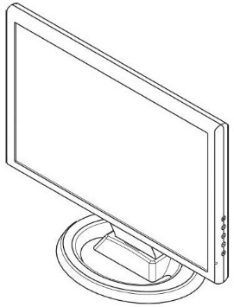


2.文件的分类
(1) 根据文件依附的介质，可分为普通文件和设备文件：
普通文件包括程序文件和数据文件；
设备文件包括标准输入文件和标准输出文件：
终端键盘是标准输入文件 stdin
显示器是标准输出文件 stdout

Slide 7
2.文件的分类
（2）根据数据的组织形式，数据文件可分为二进制文件和ASCII文件。
数据在内存中是以二进制形式存储的，如果不加转换地输出到外存存储，建立的文件就是二进制文件；
如果要求在外存上以ASCII代码形式存储，则需要在存储前进行转换，每一个字节放一个字符的ASCII代码，建立的文件就是ASCII文件，又称文本文件或流式文件。

Slide 8
2.文件的分类
ASCII码文件（文本文件）和二进制文件。
例如：将整数32767分别存储在这两种数据文件中。
ASCII文件:ASCII码
占用5个字节
00110011 | 00110010 | 00110111 | 00110110 | 00110111
'3' | '2' | '7' | '6' | '7'
二进制文件：补码
00000000 | 00000000 | 01111111 | 11111111
占用4个字节

Slide 9
2.文件的分类
（3）根据文件的组织方式，可分为顺序读写文件和随机读写文件。
顺序读写文件
按照文件所存储的数据的顺序从头到尾进行访问，通常是不定长的字符文件。
随机读写文件
存储的数据通常是有结构的，每条数据记录长度相等，因此可以通过计算来访问文件中的特定记录，通常是定长的二进制文件。

Slide 10
1.2.2 文件的指针及文件处理流程
（1）文件指针
Ｃ语言程序使用文件时，通过一个指针变量指向对应的文件信息区, 这个指针变量称为文件指针。
定义文件指针的一般形式为：
FILE *fp;
FILE * 指针变量标识符；

Slide 11




1.2.2 文件的指针及文件处理流程
（2） 文件的处理流程：
打开/新建文件
读/写文件
关闭文件
“打开”是指为文件建立相应的信息区(用来存放有关文件的信息)和文件缓冲区(用来暂时存放输入输出的数据)。
在编写程序时，在打开文件的同时，一般都指定一个指针变量指向该文件，也就是建立起指针变量与文件之间的联系，这样就可以通过该指针变量对文件进行读写；
所谓“关闭”是指撤销文件信息区和文件缓冲区。
Notes:
对文件读写之前应该“打开”该文件，在使用结束之后应“关闭”该文件。
所谓“打开”是指为文件建立相应的信息区(用来存放有关文件的信息)和文件缓冲区(用来暂时存放输入输出的数据)。
在编写程序时，在打开文件的同时，一般都指定一个指针变量指向该文件，也就是建立起指针变量与文件之间的联系，这样就可以通过该指针变量对文件进行读写
所谓“关闭”是指撤销文件信息区和文件缓冲区
11

Slide 12
（3） 文件的打开函数
文件的打开函数fopen：
函数功能： 按指定的文件使用方式打开指定的文件。
若文件打开成功，为该文件分配一个文件缓冲区和一个FILE类型变量，返回一个FILE类型指针；
若文件打开失败，返回NULL。
FILE * fopen(char * filename， char * mode);

Slide 13
（3）文件的打开函数
‘\\’表示‘\’的转义字符，也可以用‘/’替换‘\\’
例如：
FILE *fp;
fopen(“e:\\program\\input.txt”,”r”);
或 fopen(“input.txt”,”r”);
或
fopen(str,”r”);
fp =
fp=
char str[80]=“input.txt”;
fp=

Slide 14
（4） 文件使用方式
只读方式：为读文件打开文件。若文件不存在，返回NULL。
只写方式：为写文件打开文件。若文件不存在，则建立一个新文件；若文件已
存在，则清空文件。
追加方式：为写文件打开文件。若文件已存在，则保持原来文件的内容，文件读写标记移到文件末尾，将新的数据增加到原来数据的后面；若文件不存在，则建立一个新文件。
文件类型 | 只读方式 | 只写方式 | 追加方式 | 读写模式
ASCII文件 | r | w | a | r+ | w+ | a+
二进制文件 | rb | wb | ab | rb+ | wb+ | ab+

Slide 15
（4） 文件使用方式
用r+、w+、a+方式打开的文件既可以用来输入数据，也可以用来输出数据。
用r+方式时该文件应该已经存在。
用w+方式则新建立一个文件，先向此文件写数据，然后可以读此文件中的数据。
用a+方式打开的文件，原来的文件不被删去，文件读写位置标记移到文件末尾，可以添加，也可以读。

Slide 16
（4） 文件使用方式
如果打开失败，fopen函数将带回一个空指针值NULL。通常可用来判断文件是否被正常打开。
常用下面的方法打开一个文件读取数据：
if ( ( fp = fopen(″file1″, ″r″) )==NULL)
{
printf(″cannot open this file\n″);
return 0;
}
（）不能省略,==优先级高于=
fp = fopen(″file1″, ″r″) == NULL
fp无法指向打开的文件，后面读写操作不成功

Slide 17
（4） 文件使用方式
程序中可以使用3个标准的流文件：标准输入流、标准输出流、标准出错输出流。系统已对这3个文件指定了与终端的对应关系
标准输入流stdin是从终端的输入
标准输出流stdout是向终端的输出
标准出错输出流stderr是当程序出错时将出错信息发送到终端
程序开始运行时系统自动打开这3个标准流文件。因此，程序编写者不需要在程序中用fopen函数打开它们。所以以前我们用到的从终端输入或输出到终端都不需要打开终端文件。

Slide 18
（5） 文件的关闭函数
int fclose ( File * fp );
fp：已经打开的文件指针。
函数功能：关闭fp指定的文件，释放该文件的缓冲区、FILE类型变
量及文件指针。
若文件关闭成功，则返回0；否则，则返回非0值(-1)。
如果不关闭文件将会丢失数据.
例如：如果之前有语句fp=fopen(“input.txt”,“w”);
关闭文件时就可以使用语句：fclose( fp )；

Slide 19
1.2.2 文件的指针及文件处理流程
int main()
{
FILE * fp=fopen("D:\\aa.txt","r");
int a;
fscanf(fp,"%d",&a);
while(feof(fp)==0)
{
printf("%d ",a);
fscanf(fp,"%d",&a);
}
fclose(fp);
}

Slide 20
1.2.3 文件的顺序读写
1.2.3.1 文件中数据的顺序读写
文件顺序读写：从文件的开头开始，依次读写数据。（从文件开头读写直到文件尾部）
在顺序写时，先写入的数据存放在文件中前面，后写入的数据存放在文件中后面;
在顺序读时，先读文件中前面的数据，后读后面的数据;

Slide 21
1.2.3.2 文件读写函数
对文件进行读写操作需要用库函数实现
单字符读写函数：fputc和fgetc
字符串读写函数：fputs和fgets
格式化读写函数：fprintf和fscanf
数据块读写函数：fwrite和fread

Slide 22
1. 单字符读/写函数
写函数：int fputc( char ch, FILE *fp);
功能：将字符ch写入到文件指针fp所指向的文件的当前写指针位置。
成功时返回字符本身，否则返回EOF。
读函数：int fgetc( FILE *fp );
功能：从文件指针fp所指向的文件的当前读指针位置读取一个
字符，读取完成后指针自动后移指向下一个字符。
成功时返回该字符，否则返回EOF。
文件结束符
说明：每次或写入一个字符，文件位置指针自动指向下一个字节。

Slide 23
2. 字符串读/写函数
写函数：int fputs( char *str, FILE *fp);
功能：将字符串str写入到文件指针fp所指向的文件的当前写指
针位置。
成功时返回0，否则返回EOF。
读函数：char * fgets(char *str, int n, FILE *fp );
功能：从fp所指向的文件的当前读指针位置开始读n-1个字符，并将这些字符
放到以str为起始地址的单元中。如果在读入n-1个字符结束前遇到换
行符或EOF，则读入结束。字符串读入后最后加一个‘\0’字符。
成功时返回该字符串地址，否则返回NULL。

Slide 24
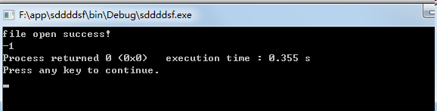
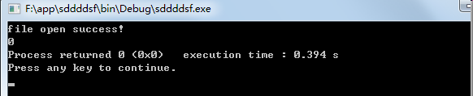
2. 字符串读/写函数
FILE * fp=fopen("d:/aa.txt","r");
int a;
if( fp==NULL)
printf("file open error!");
else
printf("file open success!\n");
a=fputs("I love china!",fp);
printf("%d",a);
fclose(fp);
w

Slide 25
3. 格式化读/写函数
scanf printf
fscanf fprintf
文件
格式化文件读写函数fprintf,fscanf与函数printf, scanf作用基本相同.
区别在于fprintf,fscanf读写的对象是磁盘文件，printf,scanf读写的对象是终端。
外 存

Slide 26
格式化写函数——fprintf
写函数：int fprintf(FILE *fp, 格式控制串, 输出项参数表);
功能：将输出项按照指定的格式写入fp所指向的文件中。
若输出操作成功，返回实际写入的字节数。
若输出操作失败，则返回EOF。
格式控制串和输出项参数表的规定和使用方法与printf函数相同。

Slide 27
格式化读函数——fscanf
格式控制串和变量地址列表的规定和使用方法与scanf函数相同。
读函数：int fscanf(FILE *fp, 格式控制串, 变量地址列表);
功能：按格式控制串所描述的格式，从fp所指向的文件中读取数据，
送到指定的变量中。
若输入操作成功，返回实际读出的数据项个数，不包括数据
分隔符。
若没有读到数据项，则返回0。
若文件结束或调用失败，则返回EOF。

Slide 28
4. 数据块读写函数
从文件（特别是二进制文件）读写一块数据（如一个数组元素，一个结构体变量的数据-记录）使用数据块读写函数非常方便。
以数据块方式读写，文件通常以二进制方式打开。

Slide 29
4. 数据块读写函数
写函数：int fwrite(void *p, int size, int n, FILE * fp);
功能：将p指向的存储区中的n个大小为size的数据块写入fp所
指向的文件。
若输出操作成功，返回写入的数据块数；
若输出操作失败，则返回0。
p | ：任意类型指针，表示写入文件的n个数据块的首地址；
size | ：数据块的大小（字节数）；
n | ：此次写入文件的数据块数；
fp | ：文件指针变量。

Slide 30
4. 数据块读写函数
读函数：int fread(void *p, int size, int n, FILE * fp);
功能：从fp所指向的文件中，读取n个大小为size的数据块，存
入指针p所指向的存储区域。
若输入操作成功，返回实际读出的数据块个数；
若文件结束或调用失败，则返回0。
p | ：某类型指针；
size | ：数据块的大小（字节数）；
n | ：此次从文件读入的数据块数；
fp | ：文件指针变量。

Slide 31
5. 文件结束测试函数
函数原型： int feof(FILE *fp)；
功能：测试fp所指向的文件是否已读到文件尾部。
若该文件没有结束，返回0；否则，返回非0值。
Notes:
31

Slide 32
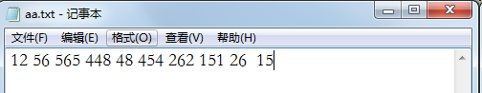
1.2.3.3 文件的顺序读写
示例1：读取D:\aa.txt文件中的若干个数据（个数不超过100个）进行显示，按从小到大排序后存入D:\bb.txt文件中。
思路分析：
（1）读取的数据应该保存在一个整型数组中；
（2）aa.txt文件的格式为字符文件（ASCII文件），因此aa.txt文件的使用模式应该为r模式；
（3）bb.txt文件的使用模式应该为w模式；
Notes:
32

Slide 33
1.2.3.3 文件的顺序读写
示例：读取D:\\aa.txt文件中的若干个数据（个数不超过100个）进行显示，按从小到大排序后存入D:\\bb.txt文件中。
算法分析：
（1）打开两个文件，分别用FILE *类型fa和fb指向两个文件；
（2）定义数组a，从fa中读取aa.txt文件中的内容，每读取一个数据，计数器n的值加1；直至遇到文件结尾；
（3）对数组a进行排序；
（4）将数组a中的数据通过fb存入bb.txt文件；
（5）关闭两个文件。
Notes:
33

Slide 34
1.2.3.3 文件的顺序读写
void output(int a[],int n)
{
int i;
for(i=0;i<n;i++) printf("%d ",a[i]);
printf("\n");
}
void sort(int a[],int n)
{
int i,j,t;
for(i=0;i<n-1;i++)
for(j=0;j<n-i-1;j++)
{
if(a[j]>a[j+1]) {t=a[j];a[j]=a[j+1];a[j+1]=t;}
}
}
Notes:
34

Slide 35
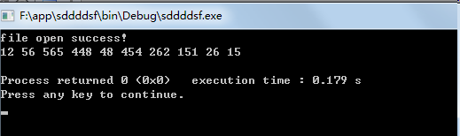
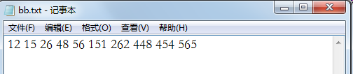
1.2.3.3 文件的顺序读写
int main()
{ FILE * fa=fopen("d:/aa.txt","r");
FILE * fb=fopen("D:/bb.txt","w");
int a[100],n=0,i;
if( fa==NULL || fb==NULL)
{ printf("file open error!");return 0;}
else
printf("file open success!\n");
while(fscanf(fa,"%d",a+n)!=EOF ) n++;
output(a,n);
sort(a,n);
for(i=0;i<n;i++)
fprintf(fb,"%d ",a[i]);
fclose(fa);
fclose(fb); return 0; }
Notes:
35

Slide 36
1.2.3.3 文件的顺序读写
示例2：从键盘中输入n个学生的信息保存到文件中，要求以二进制文件格式存入，文件名为：D:\\stu.dat。学生信息包括学号，姓名、年龄和C语言课程的成绩。
思路分析：
（1）输入的学生数据可以保存在动态数组中，也可以保存在动态链表中；
（2）stu.dat文件的格式为二进制文件，因此stu.dat文件的使用模式应该为wb模式；
（3）数据存入文件使用fwrite函数，以后读取文件的数据应该用fread。
Notes:
36

Slide 37
1.2.3.3 文件的顺序读写
示例2：从键盘中输入n个学生的信息保存到文件中，要求以二进制文件格式存入，文件名为：D:\\stu.dat。学生信息包括学号，姓名、年龄和C语言课程的成绩。
#define LEN sizeof(Student)
typedef struct student
{
int no;
char name[20];
int age;
double score;
} Student,*StudentPointer;
Notes:
37

Slide 38
1.2.3.3 文件的顺序读写
示例2：从键盘中输入n个学生的信息保存到文件中，要求以二进制文件格式存入，文件名为：D:\\stu.dat。学生信息包括学号，姓名、年龄和C语言课程的成绩。算法分析：
（1）接收n的值，申请n个元素的动态数组空间，首地址保存于指针变量p中；
（2）接收n个学生的信息，存入p所指示的动态数组中；
（3）打开文件，将p所指示的n个学生的信息保存到stu.dat文件中，关闭文件，释放动态内存。
Notes:
38

Slide 39
1.2.3.3 文件的顺序读写
int main()
{
FILE *fp=NULL;
char s1[80]="D:\\stu.dat";
StudentPointer p=NULL,q;
int n,i;
scanf("%d",&n);
q=p=(StudentPointer)malloc(n*LEN);
for(i=0; i<n; i++,p++)
scanf("%d%s%d%lf",&p->no,p->name,&p->age,&p->score);
if( (fp=fopen(s1,"wb"))==NULL) return 0;
fwrite(q,LEN,n,fp);
if( fclose(fp)==0 ) printf("save success!\n");
free(q);
return 0;
}
Notes:
39

Slide 40
1.2.4 文件中数据的随机读写
对文件的读写可以顺序读写，也可以随机读写。
（1）文件顺序读写：从文件的开头开始，依次读写数据。（从文件开头读写直到文件尾部）
（2）文件随机读写（文件定位读写）：从文件的指定位置读写数据。
（3）文件位置指针：在文件的读写过程中，文件位置指针指出了文件的当前读写位置（实际上是：下一步读写位置），每次读写后，文件位置指针自动更新指向新的读写位置。

Slide 41
1.2.4.1 文件位置标记
一般情况下，在对字符文件进行顺序读写时，文件标记指向文件开头，进行读的操作时，先读第一个字符，然后文件标记向后移一个位置，在下一次读操作时，就将位置标记指向的第二个字符读入。依此类推，直到遇文件尾结束。
如果是顺序写文件，则每写完一个数据后，文件位置标记顺序向后移一个位置，然后在下一次执行写操作时把数据写入指针所指的位置。直到把全部数据写完，此时文件位置标记在最后一个数据之后。
可以根据读写的需要，人为地移动文件标记的位置。文件标记可以向前移、向后移，移到文件头或文件尾，然后对该位置进行读写——随机读写。
随机读写可以在任何位置写入数据，在任何位置读取数据。

Slide 42
1.2.4.1 文件位置标记
文件位置标记
文件指针
文件头
读写当前位置
文件尾

Slide 43
1.2.4.2 文件位置标记的定位
可以强制使文件位置标记指向指定的位置
rewind()函数：文件位置标记返回文件头
fseek（）函数：文件位置标记定位于任意位置
ftell（）函数：文件位置告知函数

Slide 44
1.2.4.2 文件位置标记的定位
rewind函数
函数原型：void rewind(FILE *fp)；
功能：将fp所指文件的位置指针重新返回到文件的开头。
注意：rewind函数移动的不是文件指针而是文件内部的读写位置指针，随着对文件的读写，文件的位置指针（指向当前读写字节）向后移动。而文件指针是指向整个文件，如果不重新赋值文件指针不会改变。

Slide 45
1.2.4.2 文件位置标记的定位
fseek函数
函数原型：int fseek(FILE *fp, long offset, int where)；
功能：按照（起始点where+偏移量offset）设置文件位置指针
的当前位置，以便文件的随机读写.
如果执行成功，返回0；否则，返回非0值。
where的取值： SEEK_SET 0 文件头
SEEK_CUR 1 当前位置
SEEK_END 2 文件尾
offset-偏移量（单位：字节）：从计算起始点开始再偏移offset，得到新的文件指针位置。offset为正，向后偏移；offset为负，向前偏移。

Slide 46
1.2.4.2 文件位置标记的定位
ftell函数
函数原型： long ftell(FILE *fp);
功能：返回fp所指文件当前的读写指针位置。
如果函数执行成功，返回读写指针相对于文件开头的偏移量；
如果函数执行失败，返回-1；
由于文件中的文件位置标记经常移动，人们往往不容易知道其当前位置，所以常用ftell函数得到当前位置，用相对于文件开头的位移量来表示。如果调用函数时出错（如不存在fp指向的文件），ftell函数返回值为-1L。

Slide 47
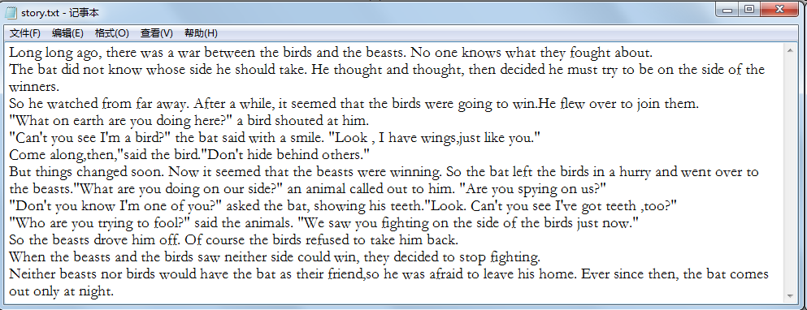
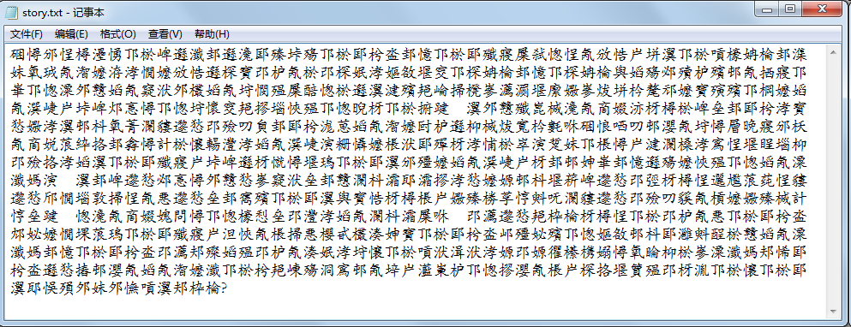
1.2.4.3 文件数据的随机读写
示例3：首先读取d:\\story.txt文件的内容显示到显示器上；然后再加密后存储到文件中。加密方式采用二进制位按位取反的方式。
思路分析：
由于不确定文件有多长，所以无法使用数组来存储数据，可以使用动态数据来存储文件数据。
首先让文件位置标记指向文件尾，然后使用ftell函数获取文件的长度len，然后申请len+1个字符的空间存储文件内容。

Slide 48
1.2.4.3 文件数据的随机读写
示例3：首先读取d:\\story.txt文件的内容显示到显示器上；然后再加密后存储到文件中。加密方式采用二进制位按位取反的方式。
算法分析：
首先打开文件，文件使用方式应该为r+。
首先利用fseek函数让文件位置标记指向文件尾，然后使用ftell函数获取文件的长度len，然后申请len+1个字符的空间存储文件内容，内存空间的首地址保存于指针变量p中。
利用rewind或fseek函数将文件位置标记指向文件头，然后利用fgetc函数顺序读取文件中的字符，循环控制方式可用i<len，或者使用文件结尾测试feof函数。
利用循环对p指向的动态数组中的字符进行加密处理；
利用rewind或fseek函数将文件位置标记指向文件头，然后利用fputs函数将动态数组中的数据存入文件。
关闭文件，释放动态内存空间。

Slide 49
1.2.4.3 文件数据的随机读写
示例3：首先读取d:\\aa.txt文件的内容显示到显示器上；然后再加密后存储到D:\\bb.txt中。加密方式采用二进制位按位取反的方式。
int main()
{ char filename[80]=“d:/story.txt”,*p;
int len,i;
FILE *fp;
if((fp=fopen(filename,"r+"))==NULL )
{ printf("文件%s打开失败！\n",filename);
return 0; }
fseek(fp,0,SEEK_END);
len=ftell(fp);
p=(char *) malloc((len+1)*sizeof(char));
printf("文章中共有%d个字符。\n",len);
rewind(fp);
//fseek(fp,0,SEEK_SET);
for(i=0;i<len;i++)
p[i]=fgetc(fp);
p[i]='\0';
printf("%s\n",p);
for(i=0;i<len;i++)
p[i]=~p[i];
printf("%s\n",p);
rewind(fp);
fputs(p,fp);
fclose(fp);
free(p);
return 0;
}

Slide 50
1.2.4.3 文件数据的随机读写
示例4：读取利用二进制形式存储的学生数据文件d:\\stu.dat中第n个学生的信息。
思路分析：
第n个学生的信息可以保存到结构体变量s中；
文件采用二进制形式存储，文件的打开方式应该是rb；
因此，应该采用fread函数，以记录为单位进行读取；
欲直接读取第n个学生的数据，需要跳过前n-1个学生的数据，故应该将文件位置标记移动到（n-1）* LEN位置处再读取数据。

Slide 51
1.2.4.3 文件数据的随机读写
示例4：读取利用二进制形式存储的学生数据文件d:\\stu.dat中第n个学生的信息。
算法分析：
获取用户输入的n值；
以rb方式打开文件，如果fopen函数返回值为NULL则退出程序；
利用fseek函数将文件位置标记移动到第n个学生的数据位置；
利用fread函数从文件中读取LEN个字节的数据存入结构体变量s中；
如果读取成功，显示学生信息；否则显示错误提示。
关闭文件。

Slide 52
1.2.4.3 文件数据的随机读写
示例4：读取利用二进制形式存储的学生数据文件d:\\stu.dat中第n个学生的信息。
#define LEN sizeof(Student)
typedef struct student
{
int no;
char name[20];
int age;
double score;
} Student,*StudentPointer;

Slide 53
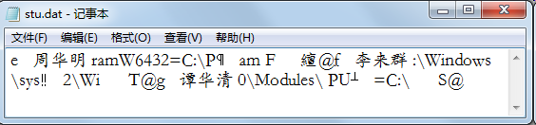
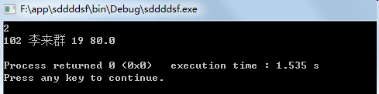
1.2.4.3 文件数据的随机读写
示例4：读取利用二进制形式存储的学生数据文件d:\\stu.dat中第n个学生的信息。
int main()
{ FILE *fp=NULL;
Student s;
int n;
scanf("%d",&n);
if( (fp=fopen("D:\\stu.dat","rb"))==NULL) return 0;
fseek(fp,(n-1)*LEN,SEEK_SET);
if(fread(&s,LEN,1,fp)==1)
printf("%d %s %d %.1lf\n",s.no,s.name,s.age,s.score);
else
printf("读取操作不成功！\n");
fclose(fp);
return 0;
}

